Slide 1
ГЕОПОЛИТИКА
Лекция 2
Теории, концепции, школы, дебаты

Slide 2
Происхождение геополитики
Геополитика изучает отношения и взаимодействия между пространствами (территориями), государствами, цивилизациями, народами, экономиками.
Основными элементами являются государство, культура, народ, армия, экономика в связи с территорией.
Геополитика развилась из политической географии и антропогеографии.
Рудольф Челлен (1864–1922) – государство рассматривается как живой организм.
Пространство как качественное, а не количественное.
Пространство важнее времени
Пространство синхронично (Время диахронично)
Альфред Тайер Мэхэн (1840–1914) – пространство важнее времени, пространство является основой стратегии.

Slide 3
Часть 1. Рождение геополитики
Британская имперская стратеги
Великая игра
Контроль над океанами
Контроль торговых путей
Колониальная империя
Необходимость сохранения Империи
Геополитика как теоретическое отражение англосаксонского империализма

Slide 4
Радикальный дуализм – основа геополитической теории
Хэлфорд Макиндер (1861–1947)** – основатель геополитики. "The Geographical Pivot of History” «Географический стержень истории» (1904)
Противостояние двух глобальных сил: Суша (Heartland) против Морской Державы (Sea Power).
В истории:
Морская держава: Афины, Карфаген, Венеция, Голландия, Великобритания.
Сухопутная держава: Спарта, Рим, Австрия, Германия, Россия.
Характеристика:
Морская держава – торговля, либерализм, демократия, прогресс, наука, предпринимательство.
Сухопутная держава – сила, консерватизм, иерархия, религия, стабильность.

Slide 5
Основные геополитические термины
Sea Power Морская держава, господство над океанами
Land Power Контроль над континентами
Rimland пограничные зоны между морскими и сухопутными державами
Inner Crescent внутренний полумесяц
Outer Crescent внешний полумесяц
Heartland ключевая географическая зона, центр власти
World Island Мировой Остров

Slide 6
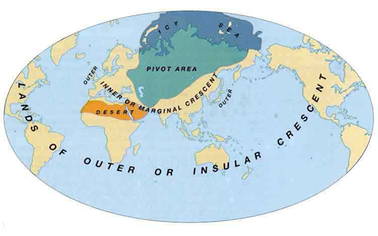
Карта Макиндера

Slide 7
Закон Макиндера
Кто контролирует Восточную Европу, тот контролирует Хартлэнд, кто контролирует Хартлэнд, тот контролирует мир.

Slide 8
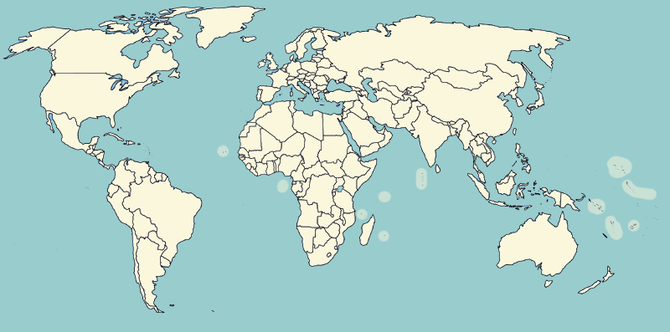
Битва за Евразию: окружение Евразии (стратегия анаконды)
Land Power
Great Britain
Sea Power
Heartland
Europe
Central Asia
Japan
USA
Middle
East
China
India
Mahan’s vision
Mackinder’s vision

Slide 9
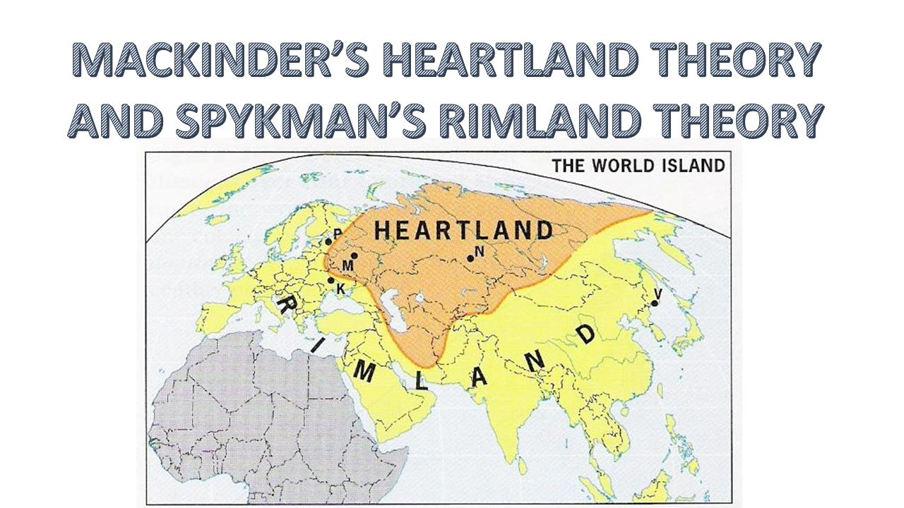
Концепт Римланд

Slide 10
Концепт Римланд подчеркивает внутренний полумесяц
Концепция Спикмена (1893 – 1943)
Кто контролирует Римланд, тот контролирует Хартлэнд, кто контролирует Хартлэнд, тот контролирует мир.

Slide 11
Англо-саксонское видение
Морское могущество как субъект
Сухопутное могущество как объект
Главная цель: окружить Хартленд, контролируя Римленд, не давая Хартленду получить доступ к тёплым морям и прорвать прибрежную блокаду.
Править миром, контролируя Евразию с моря.

Slide 12
XX век: США как главная морская держава
Будущий упадок Великобритании и рост США были предсказаны уже в конце XIX века.
Идея передачи имперской миссии США присутствовала у британского империалистического лидера сэра Сесила Родса (1853–1902) и его «Круглого стола».
Адмирал Мэхэн считал США морской державой.
После вступления Вильсона в Первую мировую войну начался сдвиг центра морской власти от Великобритании к США.
Последняя статья Макиндера была опубликована в американском журнале Foreign Affairs (издаваемом Советом по международным отношениям).
После Второй мировой войны США стали главной морской державой.

Slide 13
Часть 2. Сухопутная держава наносит ответный удар
Германская концепция против англосаксонской концепции

Slide 14
Германская школа: геополитический ответ Британии
Идеи Макиндера были приняты в Германии в 1920–1930-х годах XX века.
Карл Хаусхофер (1869–1946) создал германскую школу геополитики.
Германия была Хартлендом (Сухопутной Державой, согласно Макиндеру).
Ось Берлин-Москва-Токио (Хаусхофер был военным атташе в Японии, японский термин 地缘政治 chi sei gaku).
Германская школа была континентальным ответом на морскую логику Макиндера.

Slide 15
Глубокое понимание Сухопутной и Морской Державы
Глубокое понимание геополитики в трудах Карла Шмитта (1888–1985) Земля и Море.
Левиафан (Морская Держава) и Бегемот (Сухопутная Держава)
Две идеи: либерализм как Морская Держава vs консерватизм как Сухопутная Держава
Две противоположные мировоззренческие системы (Weltanschauungen)
Рим против Карфагена в концепции Гилберта Кита Честертона (1874–1936)
Геополитика приобретает философские и метафизические измерения
Великая война континентов: эсхатологическая битва за конец истории – Endkampf

Slide 16
Итоги Второй мировой войны
Хаусхофер предлагал Гитлеру союз либо с Западом (Морская Держава), либо с Востоком (Сухопутная Держава), но он выбрал Восток (ось Берлин-Москва-Токио).
Гитлер решил воевать против обоих. Это было геополитическое безумие, которое привело к поражению Германии.
После Второй мировой войны началась холодная война – прямая реализация геополитики Морской Державы.
НАТО было создано как Северо-Атлантический альянс в качестве чистой Морской Державы.
Стратегия Морской Державы осталась неизменной – окружить Хартленд.
В России и Германии геополитика отсутствовала: геополитику Морской Державы изучали только в США и Великобритании.
Великая война континентов приобрела форму идеологической борьбы между двумя сверхдержавами.

Slide 17
Часть 3. Рождение неоевразийства
Россия осознаёт свою геополитическую идентичность

Slide 18
Основание российской геополитической (евразийской) школы – исторический момент
Распад коммунистической системы в России разоружил Москву в идеологическом плане.
Внешняя политика и военная стратегия СССР основывались на концепции конфронтации между социалистическим лагерем (Восток) и капиталистическим лагерем (Запад).
После 1991 года это базовое видение было утрачено.
Россия односторонне разоружилась, притворяясь, что становится такой же капиталистической, демократической и либеральной, как Запад. Таким образом, не было причин продолжать противостояние.
Однако Запад продолжил расширение НАТО на восток, поглощая Восточную Европу и угрожая России.
Это вызвало когнитивный диссонанс. Именно в этот момент – начало 90-х годов – геополитика была «открыта»: в Академии Генерального штаба и других институтах.
С того момента геополитика стала параллельной идеологией России или основной стратегической основой для российского глубинного государства.

Slide 19
Российская геополитика как Сухопутная Держава и Хартленд
Основные принципы
Признание значимости классической англосаксонской геополитики и базового дуализма Макиндера.
Подтверждение Хартленда как субъекта. Бегемот осознаёт себя.
Идентификация США и НАТО как антагонистической силы, но признание их тоже в качестве субъекта. Геополитика как шахматная игра с двумя игроками.
Учет немецкой континентальной традиции (амбивалентность у Хаусхофера и новая метафизическая глубина у Карла Шмитта).
Открытие первых русских евразийцев 1920-х годов (XX века) с их интуицией дуализма Россия–Евразия против Запада.
Программный текст "Основы геополитики" был опубликован в 1997 году. Ранние части – с 1991 года в виде статей и книг (например, Великая война континентов, 1991).

Slide 20
Контрстратегия евразийской геополитики
Land Power
Sea Power
Heartland
USA
Europe
Central
Asia
Japan
Middle
East
China
NATO
Rimland
India
American
naval bases

Slide 21
Многополярный проект
Для эффективного противостояния Морской Державе Хартленд должен реорганизовать зону Римленда.
Даже сильный и могущественный СССР не смог выполнить эту задачу в одиночку. Ослабленная Россия тем более не могла себе этого позволить. Поэтому идея завоевания силой была сразу же отвергнута.
Единственным способом достижения цели стала политика альянсов, направленных прямо или косвенно против Морской Державы. Римленд не может быть российским, но он также не должен быть американским (или западноевропейским). Это фундаментальный принцип.
Именно в этот момент российская геополитическая школа сформулировала концепцию «Больших пространств» (Grossraum), признала множественность цивилизаций, возникших после окончания биполярной эпохи, и начала разрабатывать Теорию многополярного мира.

Slide 22
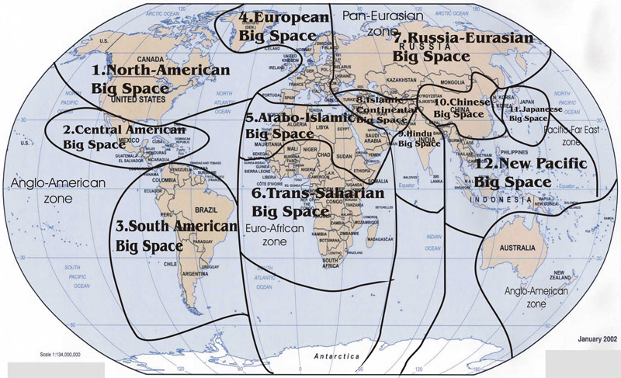
Grossraum

Slide 23
Морская Держава исключает Россию как независимый полюс (основная идея «Большой шахматной доски» Бжезинского).
European
zone
chaos
American
zone
main
satellite
smaller proxies
Global
hegemon
Chinese
zone
chaos
main
satellite
chaos
American
zone
smaller proxies
smaller proxies
smaller proxies
chaos
smaller proxies

Slide 24
Утверждение России как полюса меняет всю картину.
European
zone
Russia-Eurasia
American
zone
independence
independence
Chinese
zone
independence
independence
independence
independence
independence
American
zone
independence
independence
independence

Slide 25
Контрстратегия евразийской геополитики
European
zone
Russia-Eurasia
American
zone
independence
independence
Chinese
zone
independence
independence
independence
independence
independence
American
zone
independence
independence
independence

Slide 26
Pluriversum
Сегодня геополитический дуализм приобретает новое измерение:
  Он больше не является биполярным противостоянием Запада (США, ЕС, НАТО) и Хартленда.
  Теперь это борьба униполярности (или глобализма) против многополярности (порядка цивилизаций или Больших Пространств).
Морская Держава представляет постмодерн, глобальный Запад.
Сухопутная Держава (континентализм) – это всё остальное (но не Россия сама по себе).
Роль традиционного Хартленда (России) в этом многополярном проекте – быть авангардом альтернативного мирового порядка.
  Не как идеологическая или империалистическая сила (как в прошлом), а как дружелюбный и честный защитник множественности цивилизаций.
  Китай, Европа, Индия, мусульманские страны, Африка, Латинская Америка и даже сами США найдут в многополярном мировом порядке достойное место, независимое от нынешней западной гегемонии, но также независимое от России.

Slide 27
Распределенный Хартленд
Русский Хартлэнд
Американский
Хартлэнд
Европейский
Хартлэнд
Китайский
Хартлэнд
Индийский
Хартлэнд
Исламский Хартлэнд
Африканский
Хартлэнд
Латино-Американский
Хартлэнд

Slide 28
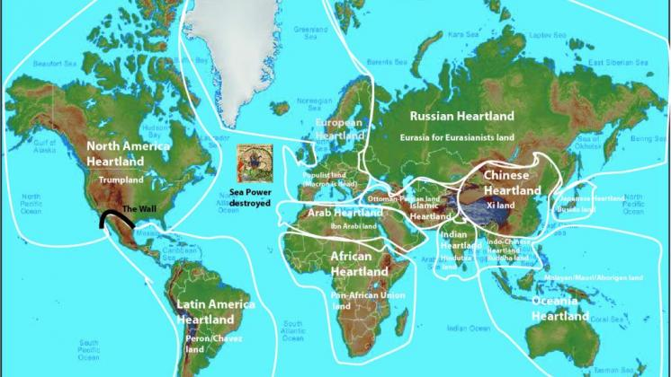
Распределенный Хартленд
Сегодня геополитический дуализм приобретает новое измерение:
  Он больше не является биполярным противостоянием Запада (США, ЕС, НАТО) и Хартленда.
  Теперь это борьба униполярности (или глобализма) против многополярности (порядка цивилизаций или Больших Пространств).
Морская Держава представляет постмодерн, глобальный Запад.
Сухопутная Держава (континентализм) – это всё остальное (но не Россия сама по себе).
Роль традиционного Хартленда (России) в этом многополярном проекте – быть авангардом альтернативного мирового порядка.
  Не как идеологическая или империалистическая сила (как в прошлом), а как дружелюбный и честный защитник множественности цивилизаций.
  Китай, Европа, Индия, мусульманские страны, Африка, Латинская Америка и даже сами США найдут в многополярном мировом порядке достойное место, независимое от нынешней западной гегемонии, но также независимое от России.

Slide 29
Гептархия
VII
Запад
NATOland
Русский Хартлэнд
Американский
Хартлэнд
Европейский
Хартлэнд
I
II
Китайский
Хартлэнд
IV
III
Индийский
Хартлэнд
Исламский Хартлэнд
Африканский
Хартлэнд
Латино-Американский
Хартлэнд
VI
V

Slide 30
БРИКС
VII
Запад
NATOland
Русский Хартлэнд
Американский
Хартлэнд
Европейский
Хартлэнд
I
II
Китайский
Хартлэнд
IV
III
Индийский
Хартлэнд
Исламский Хартлэнд
Африканский
Хартлэнд
Латино-Американский
Хартлэнд
VI
V

Slide 31
Порядок Больших Держав
(геополитика трампизма)
PUTIN
MEGA
MAGA
КИТАЙ
Великий
Израиль
стена
MIGA
VIKSAT
BHARAT

